Slide 1
المكعب السيبراني(مكعب ماكومبر)

Slide 2
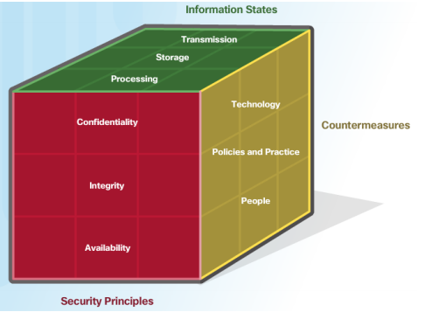
هومكعب يحتوي علي ثلاثة مبادئ اساسية
ويوضح الارتباط مابين هذه المبادئ

Slide 3
المبادئ الاساسية لمكعب الامن السيبراني
مبادئ امن المعلومات Security principles
هو مبدا يركز على ثلاثة محاور اساسية وهي :
السرية confidential
هي السماح لاشخاص او برامج او موارد المصرح لهم باستخدام البيانات
ويكون عن طريق كلمة المرور و التشقيلر والبصمة

Slide 4
(b التماسك integrity
هو ارتباط البيانات بالحسابات الشخصية وايظا ارتباط البيانات مع بعضها البعض
(c الاتاحية او التوافر availability
هو ان تكون البيانات متوفرة في اي وقت للمستخدم

Slide 5
2 حالة البيانات
تنقسم حالة البيانات الى ثلاثة اقسام:
البيانات المتنقلة Transmission Data
تتمثل اثناء انتقال البيانات من مكان لاخر مثل الفلاش او الشبكة
البيانات المخزنة Storage Data
البيانات المخزنة في الاجهزة عن طريق الهارد او الفلاش او الميموري
المعالجة Storage
هي البيانات المستخدمة في المعالجة او الحسابات او العمليات وتتم عن طريق المعالج CPU

Slide 6
توجد علاقة بين مكونات مبدا امن المعلومات ومبدا حالة البيانات
مثلا : السرية لها علاقة بالبيانات المتنقلة والبيانات التخزينية والمعالجة
هل توجد علاقة بين التماسك وعناصر مبدا حالة البيانات ؟ وضحها
هل توجد علاقة بين التوافر وعناصر مبدا حالة البيانات ؟ وضحها

Slide 7
3 حماية امن السيبراني
وهو المبدا الثالث ويهتم بالتقنيات والسياسات والاشخاص التي توفر اقصي امن سيبراني
ويتم من خلاله تحديد التقنيات المستخدمة وتطبيقها على عناصر مبدا امن المعلومات وايضا حالة البيانات
ينقسم الى ثلاثة اقسام :
التقنيات: هي برامج وخوارزميات حديثة تستخدم في الامن السيبراني
سياسة الحماية: هي البنود التي يتبعها متخصص الامن السيبراني والتي لاتتعارض مع القانون
الاشخاص : هم متخصيين الامن السيبراني

